Slide 1

Elementi di Economia
Anno 2025/2026
Prof. Lorenzo Di Domenico
1

Slide 2
Il principio della domanda effettiva
Il principio della domanda effettiva afferma che il livello di occupazione e produzione in un’economia è determinato dalla domanda aggregata.
Le forze del mercato non presentano automatismi che facciano convergere il sistema economico verso una situazione di piena occupazione, ma può stabilizzarsi anche a livelli di produzione inferiori alla capacità produttiva massima.
«Il livello dell’occupazione dipende dalla domanda effettiva. La domanda effettiva è costituita dal valore totale della domanda di beni di consumo e di investimento a ciascun livello di occupazione. L’equilibrio si stabilisce laddove questa domanda totale eguaglia il costo totale dell’offerta corrispondente» (Keynes, The General Theory of Employment, Interest, and Money, 1936)

Slide 3
Il flusso circolare del reddito
Imprese C
Banca Centrale
Salari
Dividendi
Profitti
Consumo
Interessi sui titoli
Famiglie
Governo
Tasse
Spesa pubblica

Slide 4
Il circuito reddito-spesa senza rapporti con l’estero e senza investimenti
Le imprese producono beni, vendono e distribuiscono i redditi
Le famiglie ricevono reddito (da lavoro, capitale, rendite), consumano e risparmiano.
Reddito
Imprese
Famiglie
Consumo
Risparmio
Spesa pubblica

Slide 5
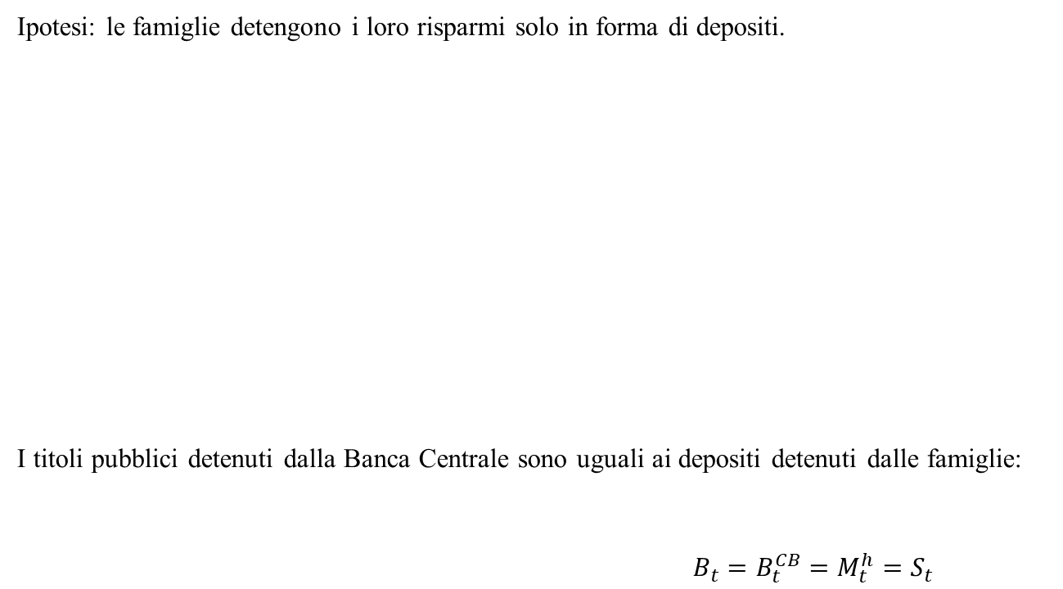

Finanziamento della spesa pubblica, risparmi e debito pubblico
Ipotesi: le famiglie detengono i loro risparmi solo in forma di depositi.
I titoli pubblici detenuti dalla Banca Centrale sono uguali ai depositi detenuti dalle famiglie:
$B_{t}=B_{t}^{CB}=M_{t}^{h}=S_{t}$
A P
Depositi
50
A P
Banca commerciale
-25
Banca Centrale
Famiglie
50
-25
25
25
50
25
25
50
A P
50
Governo
Settore C
-25
50
25
$$B_{t}=25$$
$$M_{t}=25$$
$${B_{CB}}_{t}=25$$

Slide 6
Highlights
Ogni creazione monetaria corrisponde alla contabilizzazione di un debito.
L’accumulazione di risparmi privati si realizza simmetricamente all’accumulazione di debito pubblico.
La spesa pubblica finanziata dalla Banca Centrale rappresenta l’iniezione iniziale di potere d’acquisto nel sistema
La spesa pubblica (initial finance) genera ex-post le entrate fiscali (final finance).
Se le famiglie detengono tutti i loro risparmi sottoforma di depositi, questi corrispondono all’ammontare di titoli pubblici detenuti dalla Banca Centrale
In questa rappresentazione senza credito bancario, la moneta esistente (depositi delle famiglie) corrisponde a quella creata dalla banca Centrale tramite il finanziamento del deficit pubblico. Ne segue che i depositi delle famiglie corrispondono ai titoli pubblici detenuti dalla Banca Centrale.
In aggregato, la ricchezza netta è zero. Ossia, l’ammontare totale di debiti è uguale all’ammontare totale di risparmi monetari.

Slide 7
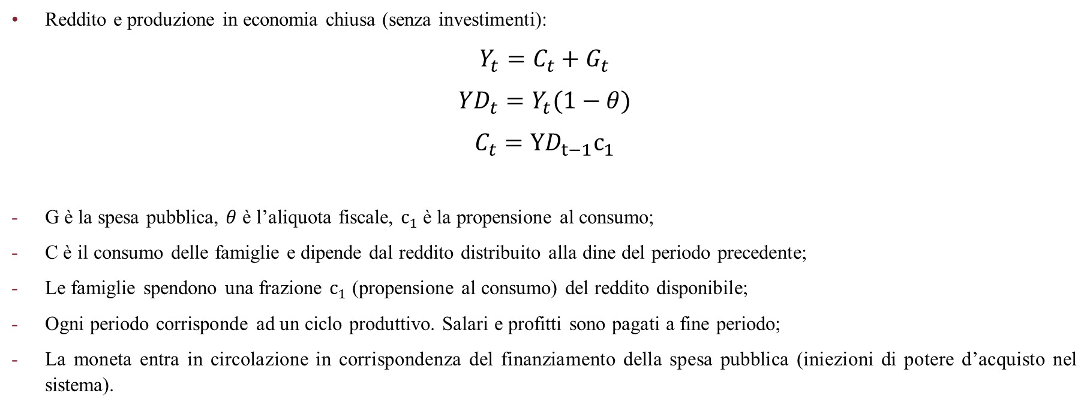
Il circuito reddito-spesa senza rapporti con l’estero e senza investimenti
Reddito e produzione in economia chiusa (senza investimenti):
$$Y_{t}=C_{t}+G_{t}$$
$${YD}_{t}=Y_{t}(1−θ)$$
$$C_{t}={YD}_{t−1}c_{1}$$
G è la spesa pubblica, $θ$ è l’aliquota fiscale, $c_{1}$ è la propensione al consumo;
C è il consumo delle famiglie e dipende dal reddito distribuito alla dine del periodo precedente;
Le famiglie spendono una frazione $c_{1}$ (propensione al consumo) del reddito disponibile;
Ogni periodo corrisponde ad un ciclo produttivo. Salari e profitti sono pagati a fine periodo;
La moneta entra in circolazione in corrispondenza del finanziamento della spesa pubblica (iniezioni di potere d’acquisto nel sistema).

Slide 8
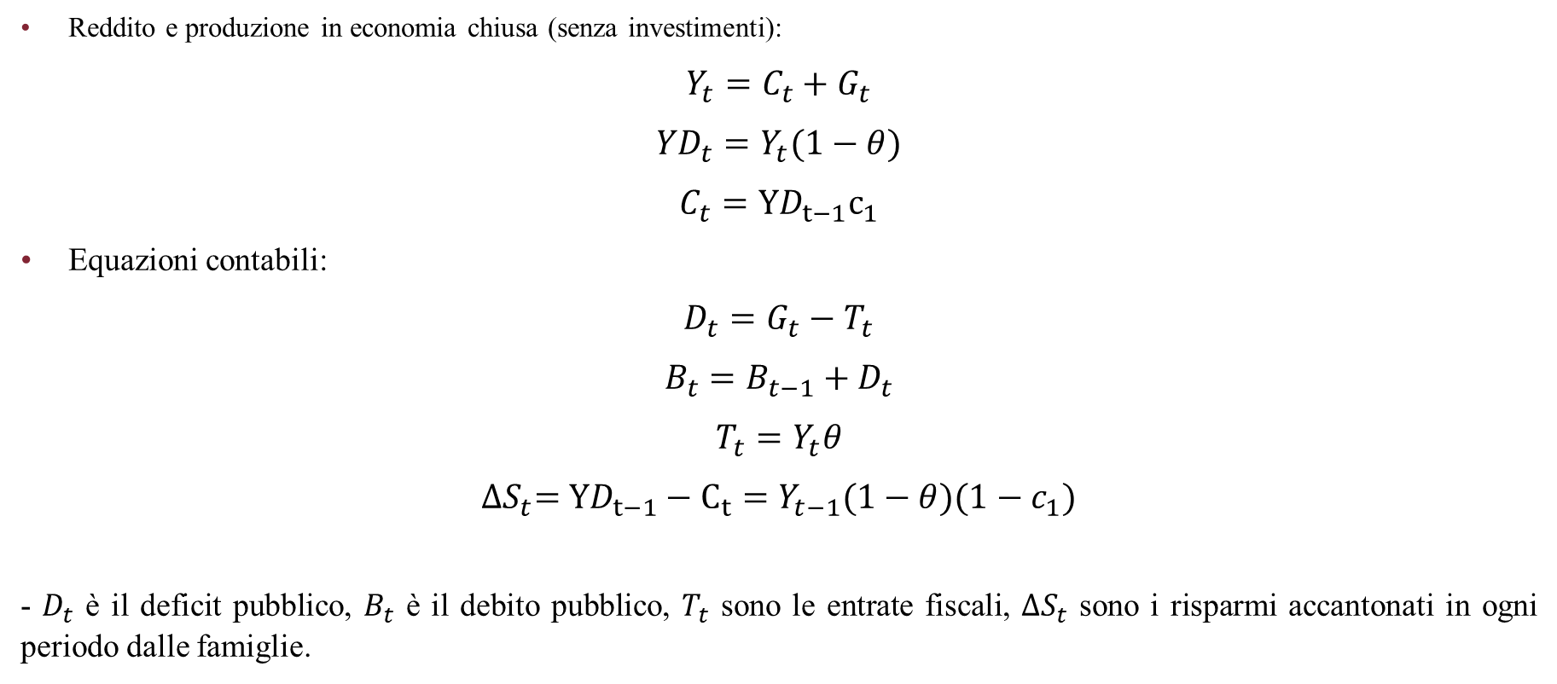
Il circuito reddito-spesa senza rapporti con l’estero e senza investimenti
Reddito e produzione in economia chiusa (senza investimenti):
$$Y_{t}=C_{t}+G_{t}$$
$${YD}_{t}=Y_{t}(1−θ)$$
$$C_{t}={YD}_{t−1}c_{1}$$
Equazioni contabili:
$$D_{t}=G_{t}−T_{t}$$
$$B_{t}=B_{t−1}+D_{t}$$
$$T_{t}=Y_{t}θ$$
$${∆S}_{t}={YD}_{t−1}−C_{t}=Y_{t−1}(1−θ)(1−c_{1})$$
- $D_{t}$ è il deficit pubblico, $B_{t}$ è il debito pubblico, $T_{t}$ sono le entrate fiscali, ${∆S}_{t}$ sono i risparmi accantonati in ogni periodo dalle famiglie.

Slide 9
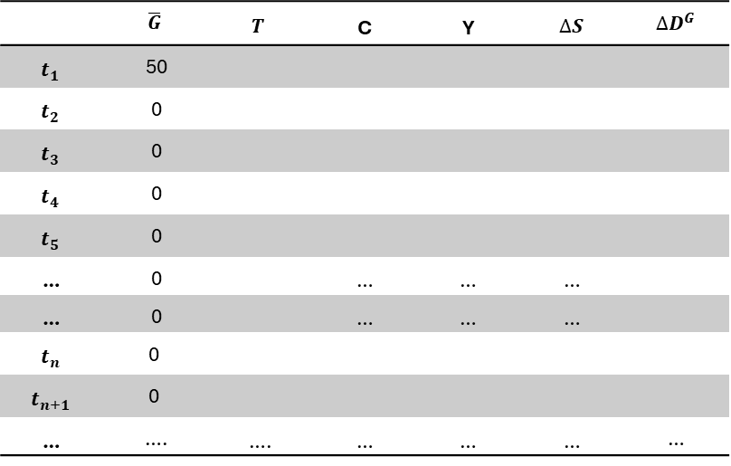
Il circuito reddito-spesa: spesa pubblica una-tantum
 | $$\overline{G}$$ | $$T$$ | C | Y | $$∆S$$ | $$∆D^{G}$$
$$t_{1}$$ | 50
$$t_{2}$$ | 0
$$t_{3}$$ | 0
$$t_{4}$$ | 0
$$t_{5}$$ | 0
… | 0 |  | … | … | …
… | 0 |  | … | … | …
$$t_{n}$$ | 0
$$t_{n+1}$$ | 0
… | …. | …. | … | … | … | …
50
50
25
25
25
0
12.5
12.5
12.5
0
6.25
6.25
6.25
0
3.12
3.12
3.12
0
…
…
0
0
0
0
0
0
0
0
Ipotesi:
Aliquota fiscale uguale a zero.
Propensione al consumo uguale a 0.5.
Spesa pubblica realizzata solo nel primo periodo e uguale a 50 (nei periodi successivi è uguale a zero).

Slide 10
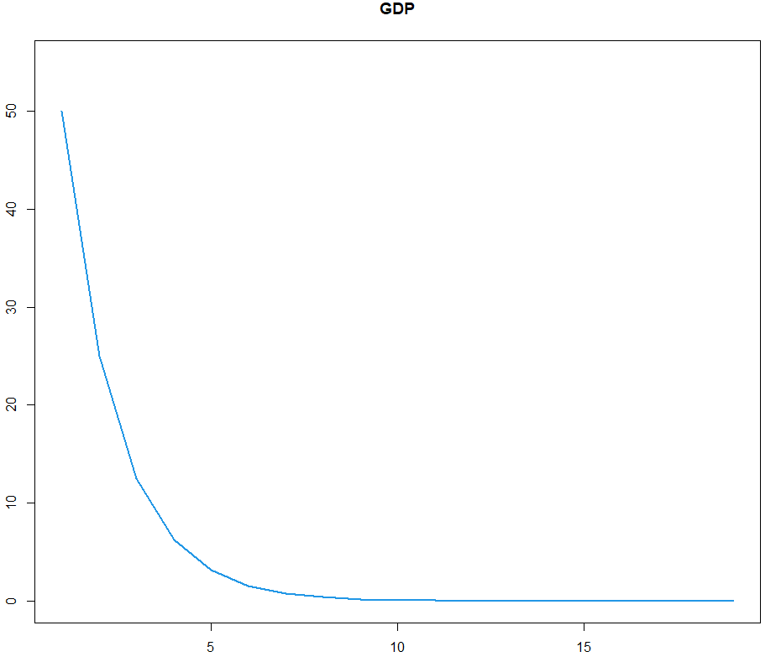
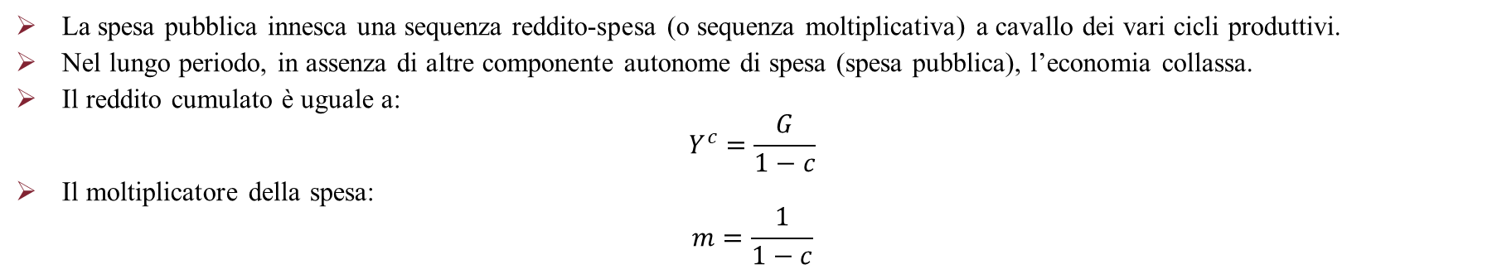

Il circuito reddito-spesa: spesa pubblica una-tantum
$$Y^{c}=\frac{50}{1−0.5}=100$$
La spesa pubblica innesca una sequenza reddito-spesa (o sequenza moltiplicativa) a cavallo dei vari cicli produttivi.
Nel lungo periodo, in assenza di altre componente autonome di spesa (spesa pubblica), l’economia collassa.
Il reddito cumulato è uguale a:
$$Y^{c}=\frac{G}{1−c}$$
Il moltiplicatore della spesa:
$$m=\frac{1}{1−c}$$

Slide 11
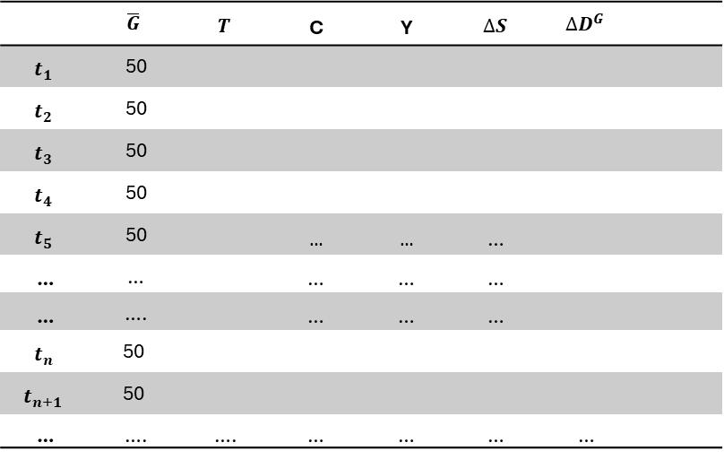
Il circuito reddito-spesa: spesa pubblica costante
 | $$\overline{G}$$ | $$T$$ | C | Y | $$∆S$$ | $$∆D^{G}$$
$$t_{1}$$ | 50
$$t_{2}$$ | 50
$$t_{3}$$ | 50
$$t_{4}$$ | 50
$$t_{5}$$ | 50 |  | … | … | …
… | … |  | … | … | …
… | …. |  | … | … | …
$$t_{n}$$ | 50
$$t_{n+1}$$ | 50
… | …. | …. | … | … | … | …
50
50
25
75
25
50
37.5
87.5
37.5
50
43.75
93.75
4.75
50
…
…
…
50
100
50
50
50
100
50
50
Ipotesi:
Aliquota fiscale uguale a zero.
Propensione al consumo uguale a 0.5.
Spesa pubblica costante nel tempo e uguale a 50.

Slide 12
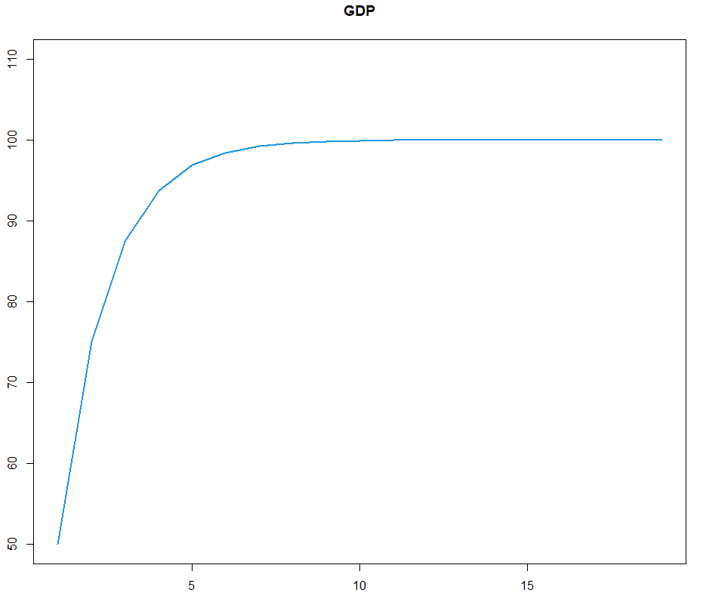
Il circuito reddito-spesa: spesa pubblica costante
La spesa pubblica rappresenta l’iniezione esogena di potere d’acquisto nel sistema.
La moneta è creata quando la BC inizialmente finanzia la spesa del Governo. Quest’ultima mette in moto il sistema economico.
Se la spesa pubblica è costante nel tempo, la produzione raggiunge un livello stazionario in cui il reddito è costante.
Il reddito di stato stazionario è la risultante dell’overlapping delle sequenze moltiplicative innescate dalla spesa pubblica realizzata in ogni periodo.

Slide 13
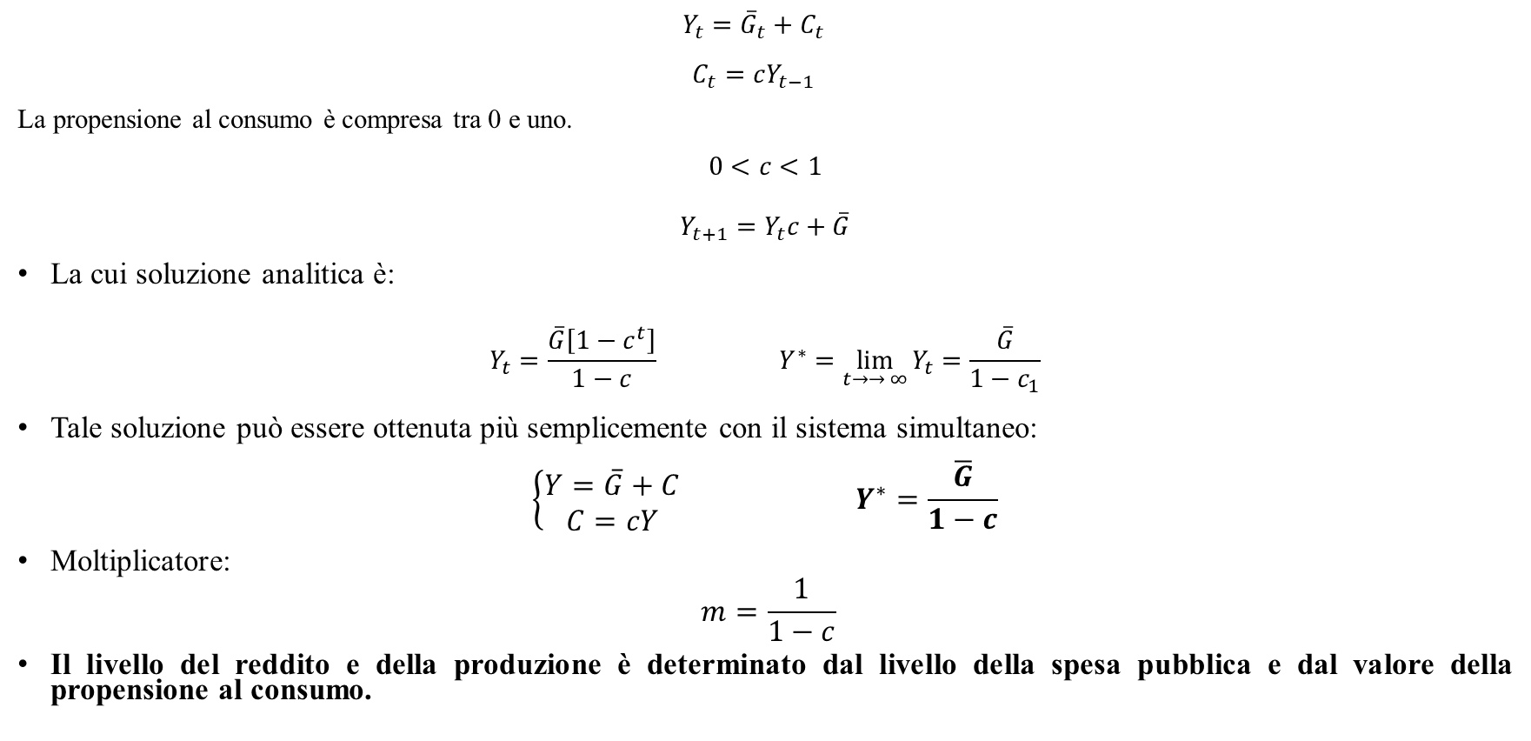
Il circuito reddito-spesa: spesa pubblica costante
$$Y_{t}={\overline{G}}_{t}+C_{t}$$
$$C_{t}=cY_{t−1}$$
La propensione al consumo è compresa tra 0 e uno.
$$0<c<1$$
$$Y_{t+1}=Y_{t}c+\overline{G}$$
La cui soluzione analitica è:
$$Y_{t}=\frac{\overline{G}\left[1−c^{t}\right]}{1−c} Y^{∗}=\lim_{t→→ ∞}{Y_{t}}=\frac{\overline{G}}{1−c_{1}}$$
Tale soluzione può essere ottenuta più semplicemente con il sistema simultaneo:
$$\left\{\begin{aligned}Y=\overline{G}+C \\ C=cY\end{aligned} \right. Y^{∗}=\frac{\overline{G}}{1−c}$$
Moltiplicatore:
$$m=\frac{1}{1−c}$$
Il livello del reddito e della produzione è determinato dal livello della spesa pubblica e dal valore della propensione al consumo.

Slide 14
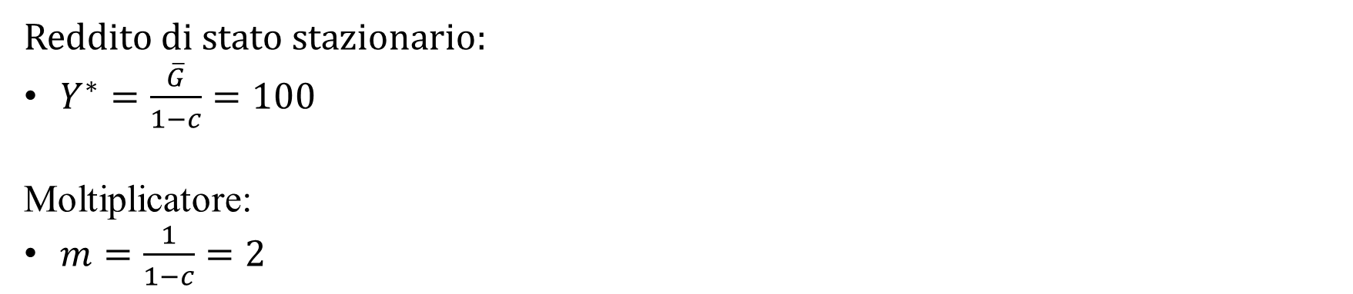
Il circuito reddito-spesa: spesa pubblica costante
Reddito di stato stazionario:
$Y^{∗}=\frac{\overline{G}}{1−c}=100$
Moltiplicatore:
$m=\frac{1}{1−c}=2$

Slide 15
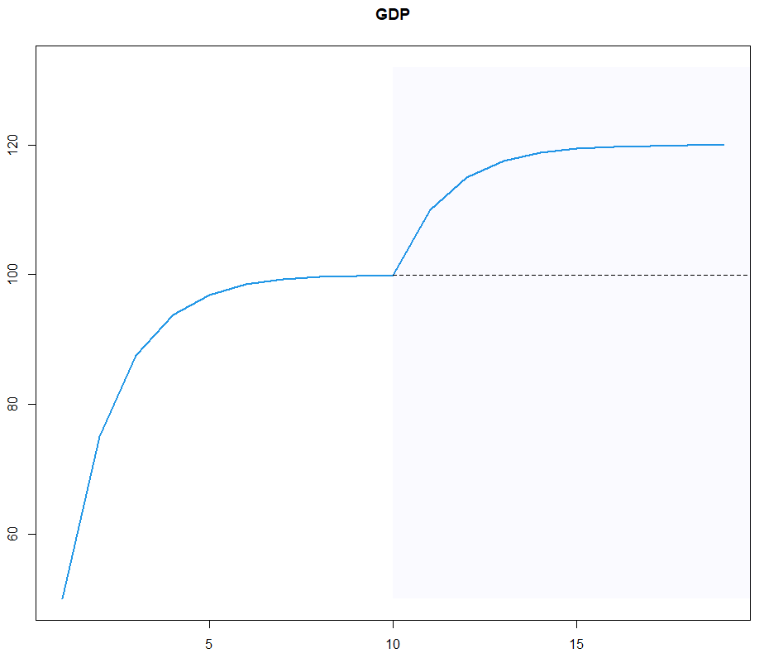

Il circuito reddito-spesa: l’effeto di un aumento permanente della spesa pubblica
$∆G=10$
$$\frac{{∂Y}^{∗}}{∂G}=\frac{1}{1−c}$$
$${∆Y}^{∗}=∆G∙m$$
Nuovo reddito di stato stazionario:
$$Y^{∗}=\frac{\overline{G}}{1−c}=120$$
$${∆Y}^{∗}=10∙2=20$$

Slide 16
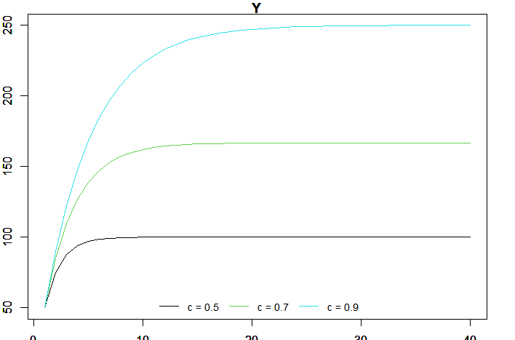
Il circuito reddito-spesa: aumento della propensione al consumo
A parità di spesa pubblica, un aumento della propensione al consumo genera un aumento del reddito di stato stazionario.
Se la propensione al consumo cresce, il moltiplicatore aumenta.

Slide 17
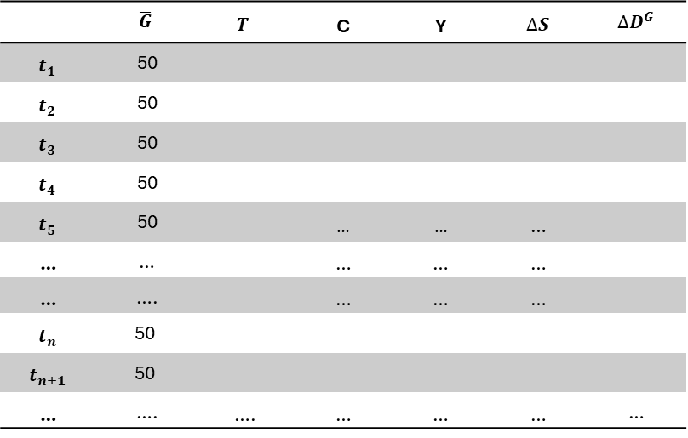
Il circuito reddito-spesa con tassazione
 | $$\overline{G}$$ | $$T$$ | C | Y | $$∆S$$ | $$∆D^{G}$$
$$t_{1}$$ | 50
$$t_{2}$$ | 50
$$t_{3}$$ | 50
$$t_{4}$$ | 50
$$t_{5}$$ | 50 |  | … | … | …
… | … |  | … | … | …
… | …. |  | … | … | …
$$t_{n}$$ | 50
$$t_{n+1}$$ | 50
… | …. | …. | … | … | … | …
10
50
40
14
20
70
20
36
15.6
28
78
28
34.4
16.2
31.2
81.2
31.2
33.76
…
…
…
16.6
33.3
83.3
33.3
33.3
16.6
33.3
83.3
33.3
33.3
Ipotesi:
- Aliquota fiscal uguale a 0.2.
Propensione al consumo uguale a 0.5.
Spesa pubblica costante nel tempo e uguale a 50.

Slide 18
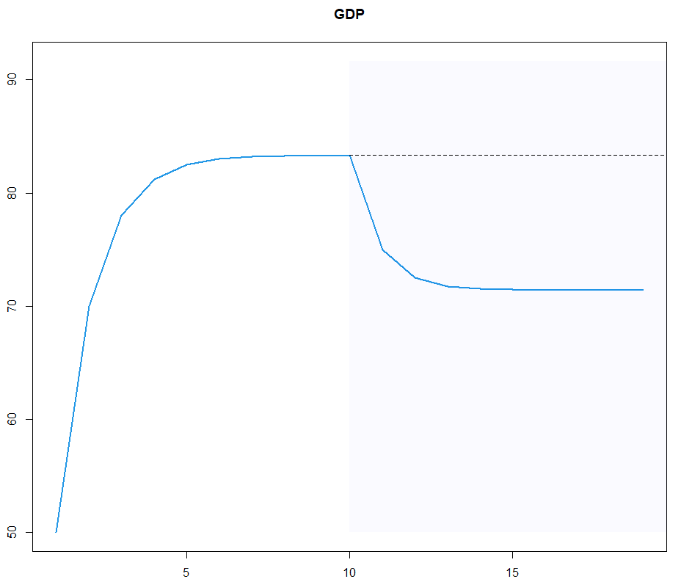

Il circuito reddito-spesa: aumento dell’aliquota fiscale
Reddito di stato stazionario:
$$\left\{\begin{aligned}Y=\overline{G}+C \\ C=c(1−θ)Y\end{aligned} \right. Y^{∗}=\frac{\overline{G}}{1−c(1−θ)}=83.3$$
$0<c<1$, $0<θ<1$
Moltiplicatore:
$$m=\frac{1}{1−c(1−θ)}=1.66$$
A parità di spesa pubblica, un aumento dell’aliquota fiscale reduce il reddito di stato stazionario.
Se l’aliquota fiscale cresce, il moltiplicatore diminuisce.

Slide 19
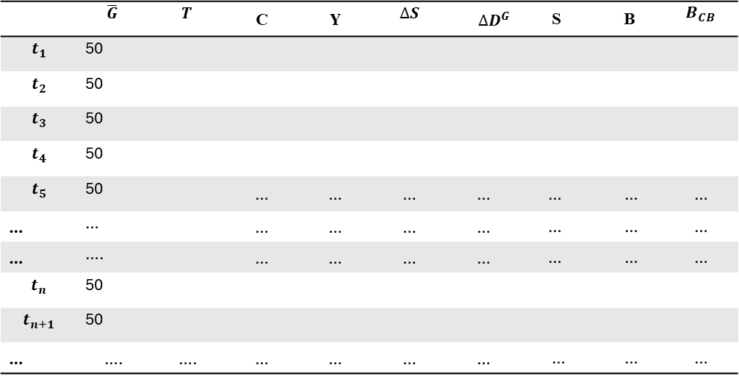
Il circuito reddito-spesa: uno sguardo agli stock
 | $$\overline{G}$$ | $$T$$ | C | Y | $$∆S$$ | $∆D^{G}$ | S | B | $$B_{CB}$$
$$t_{1}$$ | 50
$$t_{2}$$ | 50
$$t_{3}$$ | 50
$$t_{4}$$ | 50
$$t_{5}$$ | 50 |  | … | … | … | … | … | … | …
… | … |  | … | … | … | … | … | … | …
… | …. |  | … | … | … | … | … | … | …
$$t_{n}$$ | 50
$$t_{n+1}$$ | 50
… | …. | …. | … | … | … | … | … | … | …
10
50
40
40
40
14
20
70
20
36
20
76
76
15.6
28
78
28
34.4
48
110
110
16.2
31.2
81.2
31.2
33.76
79.2
144
144
16.6
33.3
83.3
33.3
33.3
444
444
444
16.6
33.3
83.3
33.3
33.3
477
477
477
La spesa pubblica rappresenta l’iniezione esogena di potere d’acquisto nel sistema. La moneta è creata quando la BC inizialmente finanzia la spesa del Governo. Quest’ultima mette in moto il sistema economico.
Se la spesa pubblica è costante nel tempo, la produzione raggiunge un livello stazionario in cui il reddito è costante.
Il reddito di stato stazionario è la risultante dell’overlapping delle sequenze moltiplicative innescate dalla spesa pubblica realizzata in ogni periodo.

Slide 20
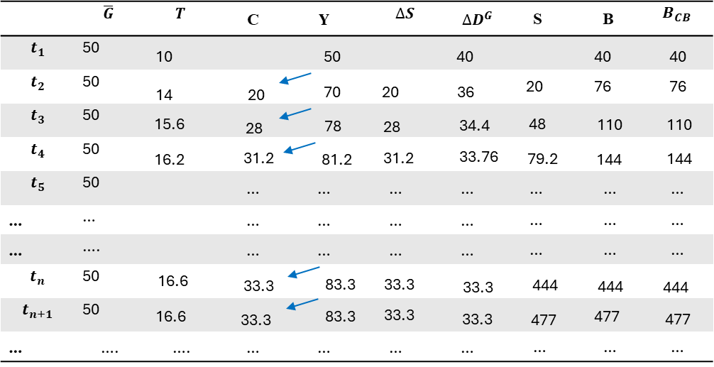
Il circuito reddito-spesa: uno sguardo agli stock
L’accumulazione dei risparmi privati determina simmetricamente l’accumulazione di debito pubblico.
Se le famiglie non acquistano titoli del debito pubblico (il debito è interamente detenuto dalla BC), quest’ultimo è uguale ai depositi delle famiglie.

Slide 21
Finanziamento della spesa pubblica, risparmi e debito pubblico
Ipotesi: le famiglie detengono i loro risparmi solo in forma di depositi.
I titoli pubblici detenuti dalla Banca Centrale sono uguali ai depositi detenuti dalle famiglie:
$B_{t}=B_{t}^{CB}=M_{t}^{h}=S_{t}$
A P
Depositi
50
A P
Banca commerciale
-25
Banca Centrale
Famiglie
50
-25
25
25
50
25
25
50
A P
50
Governo
Settore C
-25
50
25
$$B_{t}=25$$
$$M_{t}=25$$
$${B_{CB}}_{t}=25$$

Slide 22
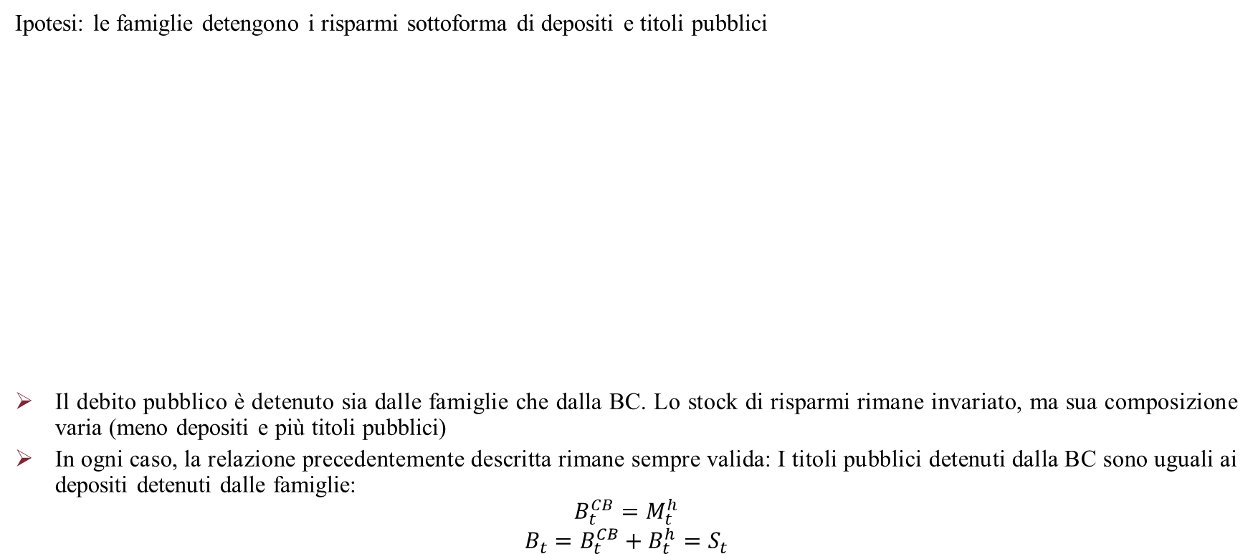
Finanziamento della spesa pubblica, risparmi e debito pubblico
Ipotesi: le famiglie detengono i risparmi sottoforma di depositi e titoli pubblici
Il debito pubblico è detenuto sia dalle famiglie che dalla BC. Lo stock di risparmi rimane invariato, ma sua composizione varia (meno depositi e più titoli pubblici)
In ogni caso, la relazione precedentemente descritta rimane sempre valida: I titoli pubblici detenuti dalla BC sono uguali ai depositi detenuti dalle famiglie:
$$B_{t}^{CB}=M_{t}^{h}$$
$$B_{t}=B_{t}^{CB}+B_{t}^{h}=S_{t}$$
A P
Depositi
Titoli pubblici
50
A P
A P
-25
Banca Centrale
Famiglie
50
+10
-10
-25
25
-10
10
15
50
25
25
50
25
A P
15
50
Governo
Settore C
Banca Commerciale
-25
50
25

Slide 23

Finanziamento della spesa pubblica, risparmi e debito pubblico
Ipotesi: le famiglie detengono tutti i lori risparmi sottoforma di titoli pubblici
Il debito pubblico è detenuto solo dalle famiglie. Lo stock di risparmi rimane comunque invariato, cambia solo la sua composizione (zero depositi, solo titoli pubblici).
In ogni caso, la relazione precedentemente descritta rimane sempre valida: I titoli pubblici detenuti dalla BC sono uguali ai depositi detenuti dalle famiglie:
$$B_{t}^{CB}=M_{t}^{h}$$
$$B_{t}=B_{t}^{CB}+B_{t}^{h}=S_{t}$$
A P
Depositi
Titoli pubblici
50
A P
A P
-25
Banca Centrale
Famiglie
50
+25
-25
-25
25
-25
25
0
50
25
25
50
25
A P
0
50
Governo
Settore C
Banca Commerciale
-25
50
25

Slide 24
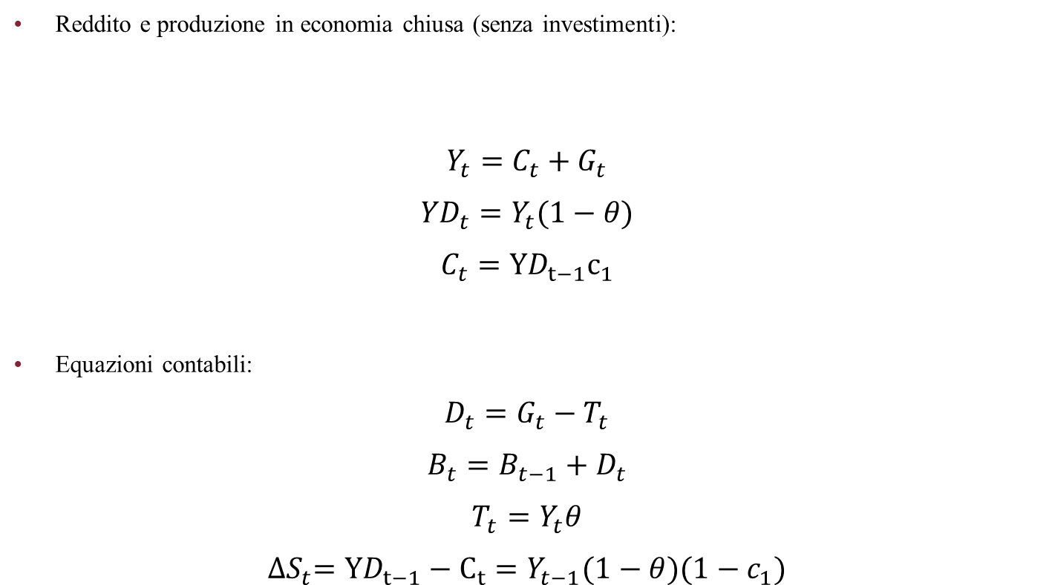
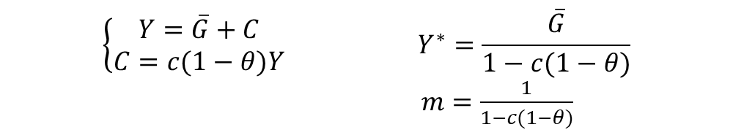
Il circuito reddito-spesa con tassazione
Reddito e produzione in economia chiusa (senza investimenti):
$$Y_{t}=C_{t}+G_{t}$$
$${YD}_{t}=Y_{t}(1−θ)$$
$$C_{t}={YD}_{t−1}c_{1}$$
Equazioni contabili:
$$D_{t}=G_{t}−T_{t}$$
$$B_{t}=B_{t−1}+D_{t}$$
$$T_{t}=Y_{t}θ$$
$${∆S}_{t}={YD}_{t−1}−C_{t}=Y_{t−1}(1−θ)(1−c_{1})$$
$$\left\{\begin{aligned}Y=\overline{G}+C \\ C=c(1−θ)Y\end{aligned} \right. Y^{∗}=\frac{\overline{G}}{1−c(1−θ)}$$
$m=\frac{1}{1−c(1−θ)}$

Slide 25
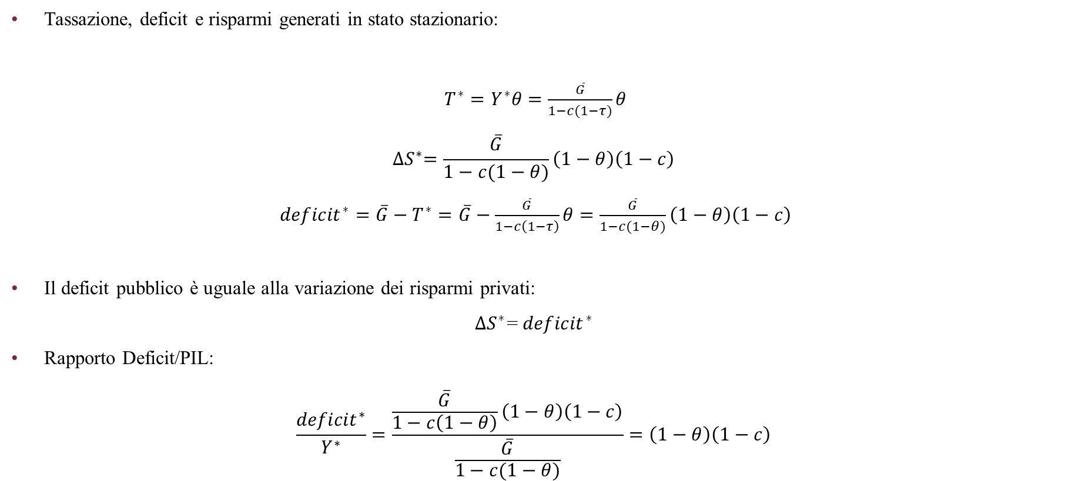
Risparmi privati e deficit pubblico
Tassazione, deficit e risparmi generati in stato stazionario:
$T^{∗}=Y^{∗}θ=\frac{\overline{G}}{1−c(1−τ)}θ$
$${∆S}^{∗}=\frac{\overline{G}}{1−c(1−θ)}\left(1−θ\right)\left(1−c\right)$$
${deficit}^{∗}=\overline{G}−T^{∗}=\overline{G}−\frac{\overline{G}}{1−c\left(1−τ\right)}θ=\frac{\overline{G}}{1−c(1−θ)}\left(1−θ\right)\left(1−c\right)$
Il deficit pubblico è uguale alla variazione dei risparmi privati:
${∆S}^{∗}$= ${deficit}^{∗}$
Rapporto Deficit/PIL:
$$\frac{{deficit}^{∗}}{Y^{∗}}=\frac{\frac{\overline{G}}{1−c\left(1−θ\right)}\left(1−θ\right)\left(1−c\right)}{\frac{\overline{G}}{1−c(1−θ)}}=\left(1−θ\right)\left(1−c\right)$$

Slide 26
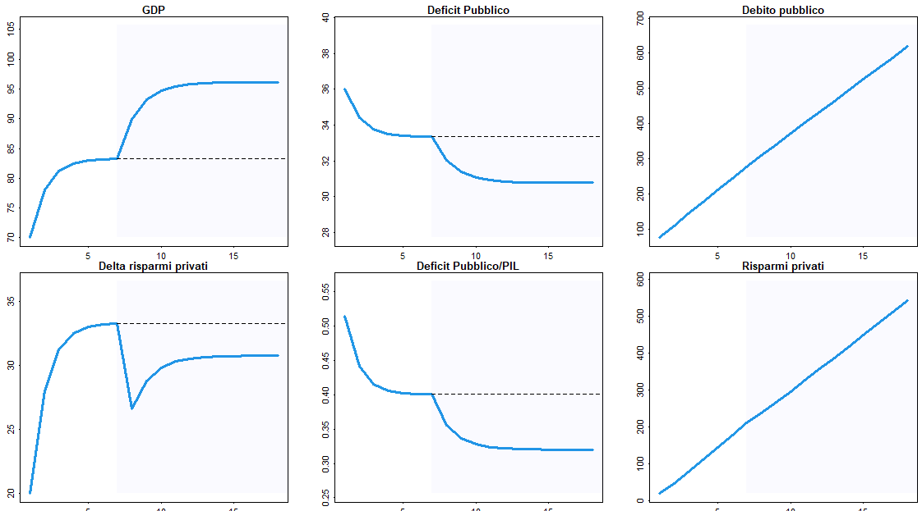
Aumento permanente della propensione al consumo

Slide 27
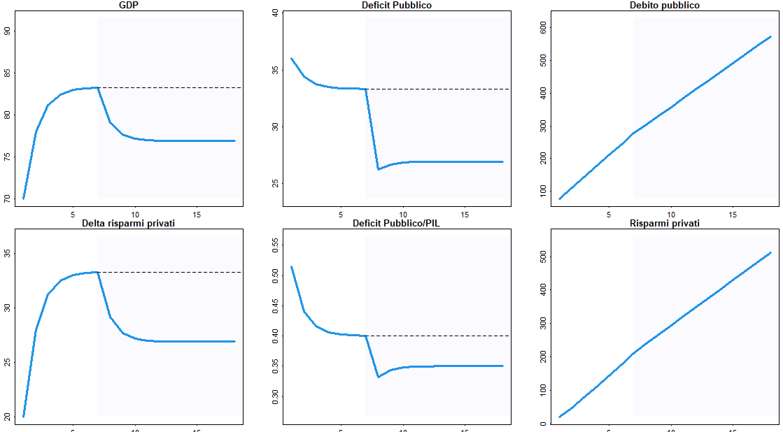
Aumento permanente dell’aliquota fiscale

Slide 28
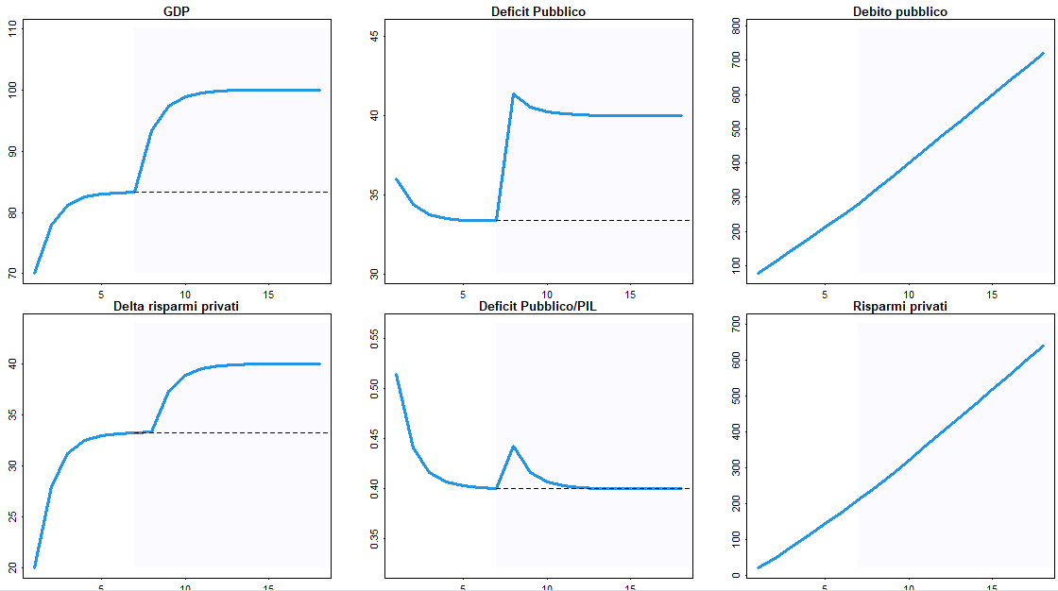
Aumento permanente della spesa pubblica

Slide 29
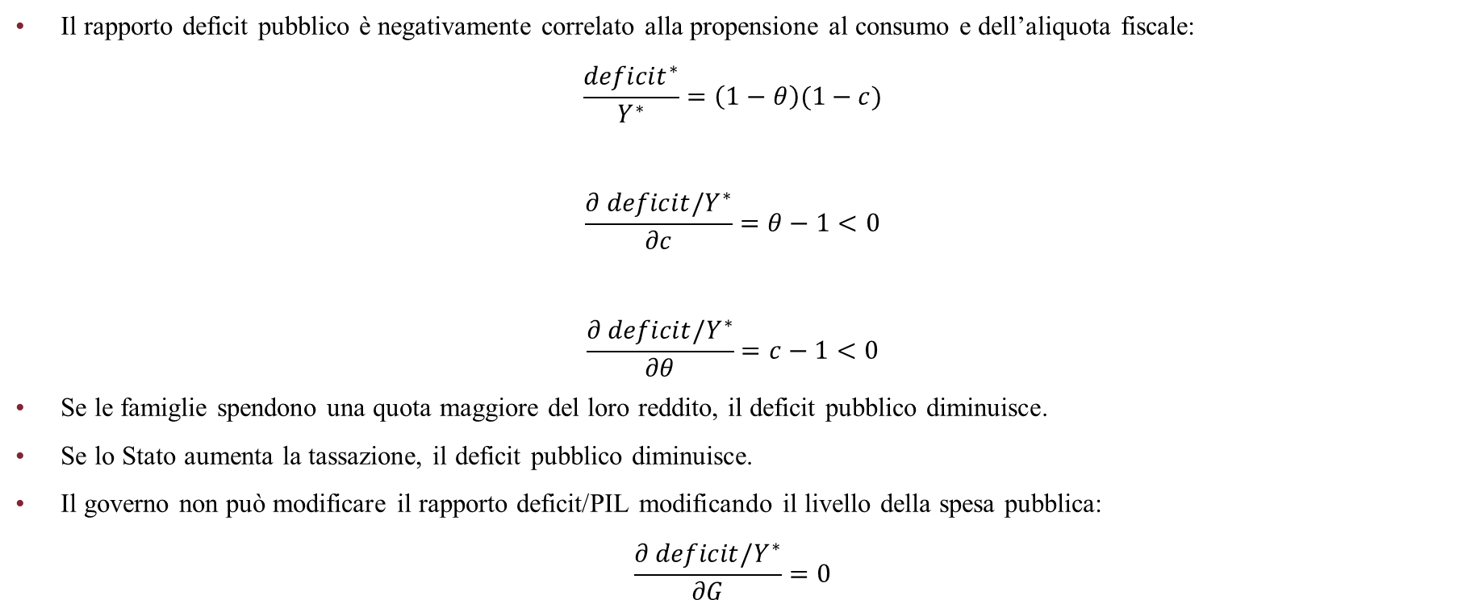
Risparmi privati e deficit pubblico
Il rapporto deficit pubblico è negativamente correlato alla propensione al consumo e dell’aliquota fiscale:
$$\frac{{deficit}^{∗}}{Y^{∗}}=\left(1−θ\right)(1−c)$$
$$\frac{{∂ deficit/Y}^{∗}}{∂c}=θ−1<0$$
$$\frac{{∂ deficit/Y}^{∗}}{∂θ}=c−1<0$$
Se le famiglie spendono una quota maggiore del loro reddito, il deficit pubblico diminuisce.
Se lo Stato aumenta la tassazione, il deficit pubblico diminuisce.
Il governo non può modificare il rapporto deficit/PIL modificando il livello della spesa pubblica:
$$\frac{{∂ deficit/Y}^{∗}}{∂G}=0$$

Slide 30
Esercizio
Sia dato un sistema economico chiuso in cui la sola componente autonoma della domanda è rappresentata dalla spesa pubblica che è uguale a 100 ed è costante nel tempo, la propensione al consumo è 0.6, l’aliquota fiscale è 0.3 e le famiglie detengono tutti i risparmi sottoforma di depositi. Utilizzando il modello reddito-spesa, calcolare:
Il reddito di stato stazionario.
Il deficit pubblico e la variazione dei risparmi privati di stato stazionario.
Calcolare il rapporto deficit/PIL
Che impatto ha una diminuzione della propensione al consumo a 0.5 su PIL, deficit pubblico, variazione dei risparmi privati e rapporto deficit/PIL?
Che impatto ha una diminuzione dell’aliquota fiscale a 0.2 su PIL, deficit pubblico, variazione dei risparmi privati e rapporto deficit/PIL?
Cosa accade al PIL, ai risparmi generati in ogni periodo dalle famiglie e al rapporto deficit/PIL, se il Governo decide di tagliare la spesa pubblica a 80.
Calcolare l’ammontare di titoli pubblici acquistati dalla BC e l’ammontare di depositi generati in ogni periodo in corrispondenza dello stato stazionario. I risparmi generati in ogni periodo sono maggiori del deficit pubblico? Che relazione c’è tra variazione del debito pubblico, variazione del debito privato e variazione dei risparmi privati?

Slide 31
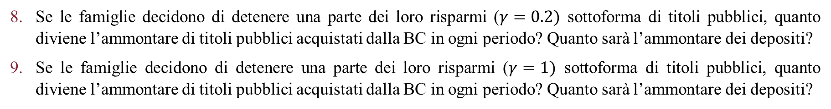
Esercizio
Se le famiglie decidono di detenere una parte dei loro risparmi ($γ=0.2)$ sottoforma di titoli pubblici, quanto diviene l’ammontare di titoli pubblici acquistati dalla BC in ogni periodo? Quanto sarà l’ammontare dei depositi?
Se le famiglie decidono di detenere una parte dei loro risparmi ($γ=1)$ sottoforma di titoli pubblici, quanto diviene l’ammontare di titoli pubblici acquistati dalla BC in ogni periodo? Quanto sarà l’ammontare dei depositi?

Slide 32
A questo punto… alcune domande a cui dovremmo saper rispondere
Cos’è il principio della domanda effettiva?
Cos’è il moltiplicatore?
Cosa accade al moltiplicatore e al reddito se la propensione al consumo aumenta?
Cosa accade al moltiplicatore e al reddito se l’aliquota fiscale diminuisce?
Cosa accade al moltiplicatore e al reddito se la spesa pubblica aumenta?
Quale relazione c’è tra debito pubblico e risparmi privati?
Quale stock di debito esprime l’ammontare di moneta creata e presente nell’economia?
Se le famiglie detengono i loro risparmi solo in forma di depositi, che relazione c’è tra il debito pubblico e i titoli pubblici detenuti dalla Banca Centrale?

Slide 33
A questo punto… alcune domande a cui dovremmo saper rispondere
Per casa:
Nel framework considerato, se la spesa pubblica diminuisce cosa accade alle entrate fiscali?
Se ipotizziamo che i lavoratori hanno una propensione al consumo più alta dei capitalisti, che impatto ha una redistribuzione del reddito in favore della classe lavoratrice?
Nel framework considerato, se la Banca Centrale non acquista i titoli pubblici, cosa accade all’economia? È possibile finanziare la spesa pubblica tramite l’acquisto delle famiglie?

Slide 34
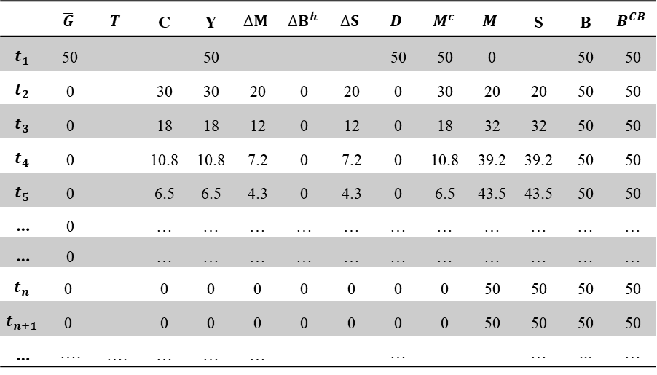
Il circuito reddito-spesa: spesa pubblica una-tantum
 | $$\overline{G}$$ | $$T$$ | C | Y | $$∆M$$ | $$∆B^{h}$$ | $$∆S$$ | $$D$$ | $$M^{c}$$ | $$M$$ | S | B | $$B^{CB}$$
$$t_{1}$$ | 50 |  |  | 50 |  |  |  | 50 | 50 | 0 |  | 50 | 50
$$t_{2}$$ | 0 |  | 30 | 30 | 20 | 0 | 20 | 0 | 30 | 20 | 20 | 50 | 50
$$t_{3}$$ | 0 |  | 18 | 18 | 12 | 0 | 12 | 0 | 18 | 32 | 32 | 50 | 50
$$t_{4}$$ | 0 |  | 10.8 | 10.8 | 7.2 | 0 | 7.2 | 0 | 10.8 | 39.2 | 39.2 | 50 | 50
$$t_{5}$$ | 0 |  | 6.5 | 6.5 | 4.3 | 0 | 4.3 | 0 | 6.5 | 43.5 | 43.5 | 50 | 50
… | 0 |  | … | … | … | … | … | … | … | … | … | … | …
… | 0 |  | … | … | … | … | … | … | … | … | … | … | …
$$t_{n}$$ | 0 |  | 0 | 0 | 0 | 0 | 0 | 0 | 0 | 50 | 50 | 50 | 50
$$t_{n+1}$$ | 0 |  | 0 | 0 | 0 | 0 | 0 | 0 | 0 | 50 | 50 | 50 | 50
… | …. | …. | … | … | … |  |  | … |  |  | … | ... | …
Ipotesi:
Aliquota fiscale uguale a zero.
Propensione al consumo uguale a 0.5.
Spesa pubblica realizzata solo nel primo periodo e uguale a 50 (nei periodi successivi è uguale a zero).

Slide 35
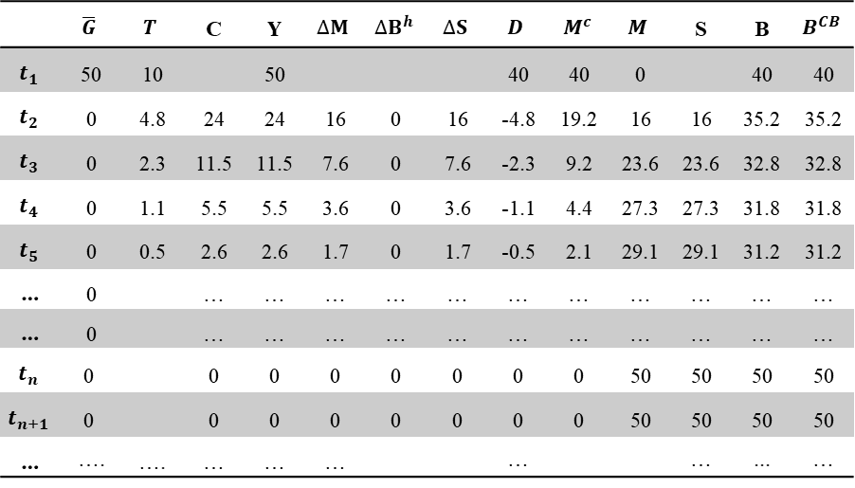
Il circuito reddito-spesa: spesa pubblica una-tantum
 | $$\overline{G}$$ | $$T$$ | C | Y | $$∆M$$ | $$∆B^{h}$$ | $$∆S$$ | $$D$$ | $$M^{c}$$ | $$M$$ | S | B | $$B^{CB}$$
$$t_{1}$$ | 50 | 10 |  | 50 |  |  |  | 40 | 40 | 0 |  | 40 | 40
$$t_{2}$$ | 0 | 4.8 | 24 | 24 | 16 | 0 | 16 | -4.8 | 19.2 | 16 | 16 | 35.2 | 35.2
$$t_{3}$$ | 0 | 2.3 | 11.5 | 11.5 | 7.6 | 0 | 7.6 | -2.3 | 9.2 | 23.6 | 23.6 | 32.8 | 32.8
$$t_{4}$$ | 0 | 1.1 | 5.5 | 5.5 | 3.6 | 0 | 3.6 | -1.1 | 4.4 | 27.3 | 27.3 | 31.8 | 31.8
$$t_{5}$$ | 0 | 0.5 | 2.6 | 2.6 | 1.7 | 0 | 1.7 | -0.5 | 2.1 | 29.1 | 29.1 | 31.2 | 31.2
… | 0 |  | … | … | … | … | … | … | … | … | … | … | …
… | 0 |  | … | … | … | … | … | … | … | … | … | … | …
$$t_{n}$$ | 0 |  | 0 | 0 | 0 | 0 | 0 | 0 | 0 | 50 | 50 | 50 | 50
$$t_{n+1}$$ | 0 |  | 0 | 0 | 0 | 0 | 0 | 0 | 0 | 50 | 50 | 50 | 50
… | …. | …. | … | … | … |  |  | … |  |  | … | ... | …
Ipotesi:
Aliquota fiscale uguale a zero.
Propensione al consumo uguale a 0.5.
Spesa pubblica realizzata solo nel primo periodo e uguale a 50 (nei periodi successivi è uguale a zero).

Slide 36
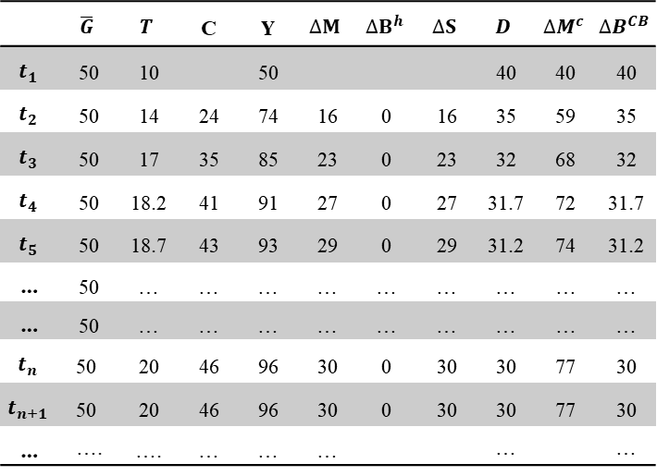
Il circuito reddito-spesa: spesa pubblica una-tantum
 | $$\overline{G}$$ | $$T$$ | C | Y | $$∆M$$ | $$∆B^{h}$$ | $$∆S$$ | $$D$$ | $${∆M}^{c}$$ | $${∆B}^{CB}$$
$$t_{1}$$ | 50 | 10 |  | 50 |  |  |  | 40 | 40 | 40
$$t_{2}$$ | 50 | 14 | 24 | 74 | 16 | 0 | 16 | 35 | 59 | 35
$$t_{3}$$ | 50 | 17 | 35 | 85 | 23 | 0 | 23 | 32 | 68 | 32
$$t_{4}$$ | 50 | 18.2 | 41 | 91 | 27 | 0 | 27 | 31.7 | 72 | 31.7
$$t_{5}$$ | 50 | 18.7 | 43 | 93 | 29 | 0 | 29 | 31.2 | 74 | 31.2
… | 50 | … | … | … | … | … | … | … | … | …
… | 50 | … | … | … | … | … | … | … | … | …
$$t_{n}$$ | 50 | 20 | 46 | 96 | 30 | 0 | 30 | 30 | 77 | 30
$$t_{n+1}$$ | 50 | 20 | 46 | 96 | 30 | 0 | 30 | 30 | 77 | 30
… | …. | …. | … | … | … |  |  | … |  | …
Ipotesi:
Aliquota fiscale uguale a zero.
Propensione al consumo uguale a 0.5.
Spesa pubblica realizzata solo nel primo periodo e uguale a 50 (nei periodi successivi è uguale a zero).

